Slide 1
客户精益服务
辅助生产排程ADS系统
产品及定制化需求
订单管理
订单分解
客户
订单
辅助生产排程系统
工艺约束
生产日历管理
人力资源约束
约束
工序批量计划
排程方案维护
设备资源约束
生产工艺流程管理
Notes:
本课题的目标是利用大数据技术解决青特钢几方面的具体需求，并建立大数据智能决策平台。
面向该目标，拆分为三个层次的研究内容，分别是：
数据层面，包括内部数据的迁移和外部数据的获取；
技术及方法开发层面，主要面向四个主题，分别是价格预测、销售分析、成分分析和质量分析
系统集成层面，最终建立基于spark的大数据智能决策平台。

Slide 2
客户精益服务
服务质量评估
产品生产
改进
产品
精益服务质量评估
产品满意度评估
客户
配货满意度评估
产品评价
售后服务评估
服务评价
配货数据
销售数据
退货数据
数据主题仓库
Notes:
本课题的目标是利用大数据技术解决青特钢几方面的具体需求，并建立大数据智能决策平台。
面向该目标，拆分为三个层次的研究内容，分别是：
数据层面，包括内部数据的迁移和外部数据的获取；
技术及方法开发层面，主要面向四个主题，分别是价格预测、销售分析、成分分析和质量分析
系统集成层面，最终建立基于spark的大数据智能决策平台。

Slide 5

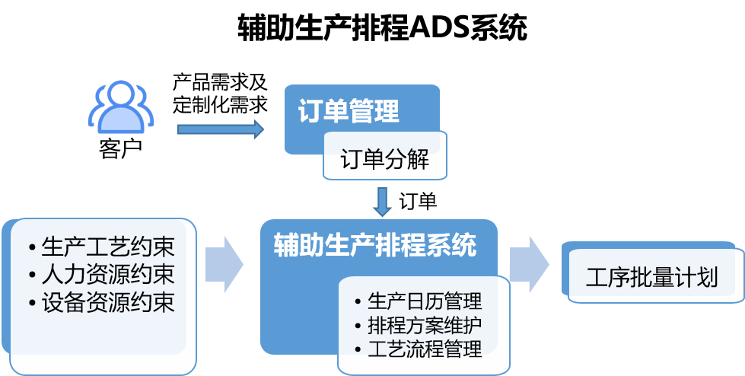
辅助生产排程ADS系统
产品需求及
定制化需求
订单管理
客户
订单分解
订单
生产工艺约束
人力资源约束
设备资源约束
辅助生产排程系统
生产任务下达
各工序生产车间
生产日历管理
排程方案维护
工艺流程管理
物料资源信息
物料调整
物料管控

Slide 6
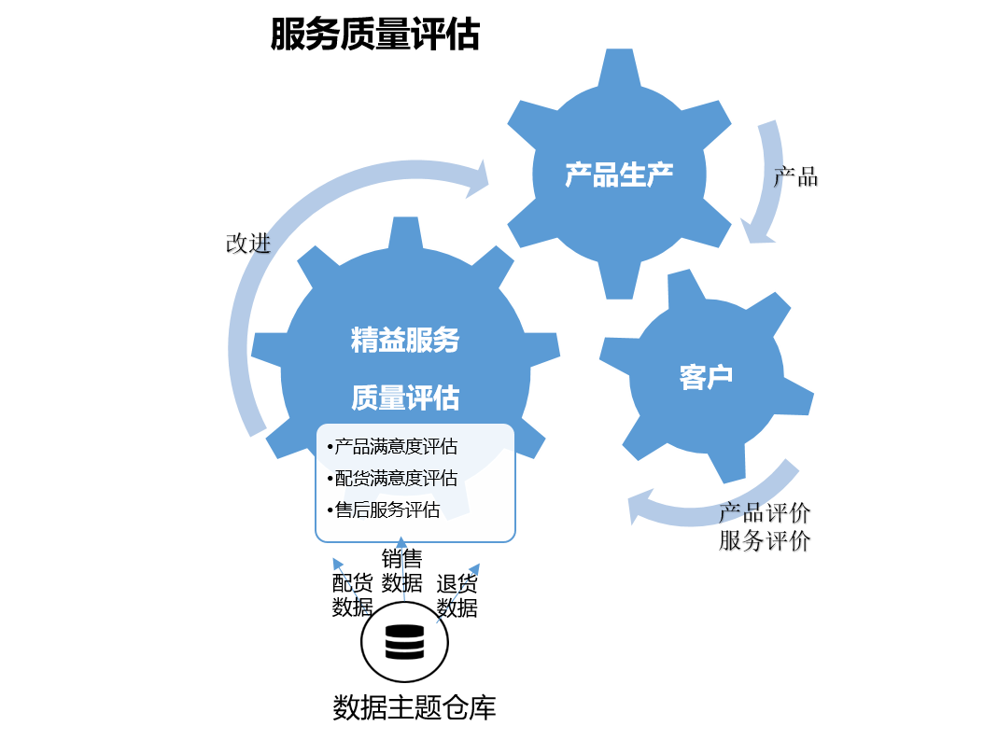

服务质量评估
精益服务
质量评估
产品生产
客户
售后服务评估
产品满意度评估
配货满意度评估
产品
改进
产品评价
服务评价
配货
数据
销售
数据
退货
数据
数据主题仓库

Slide 7

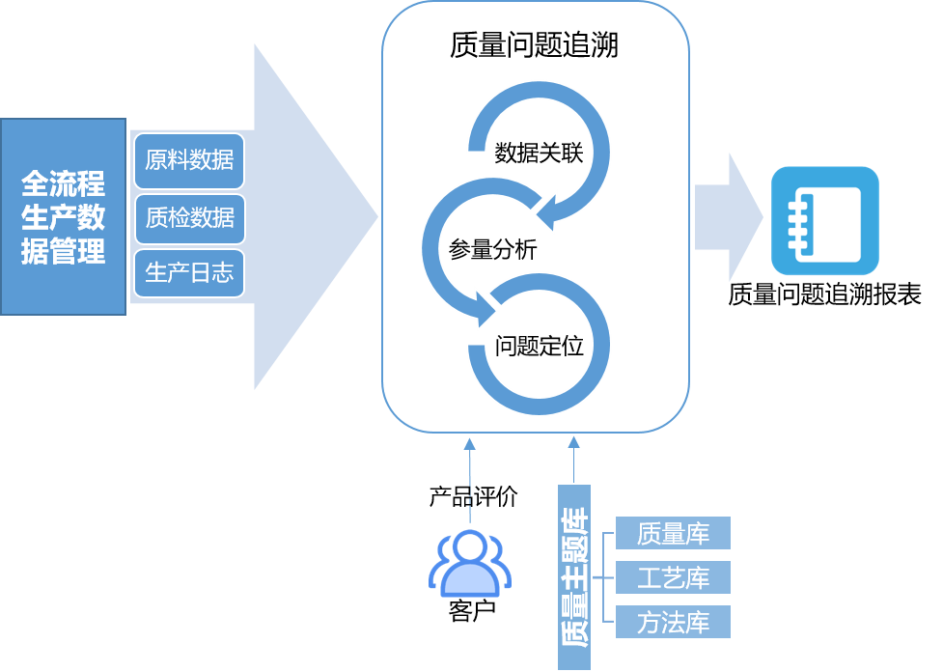
质量问题追溯
数据关联
参量分析
问题定位
全流程生产数据管理
原料数据
质检数据
生产日志
质量问题追溯报表
产品评价
质量主题库
质量库
工艺库
方法库
客户

Slide 8
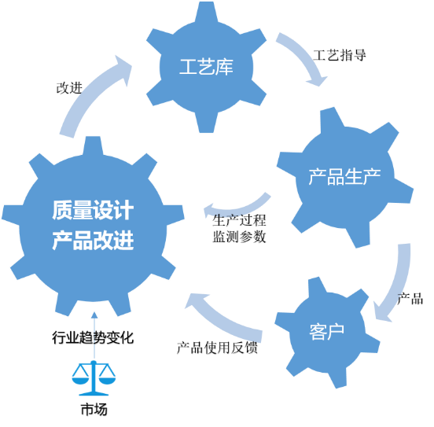
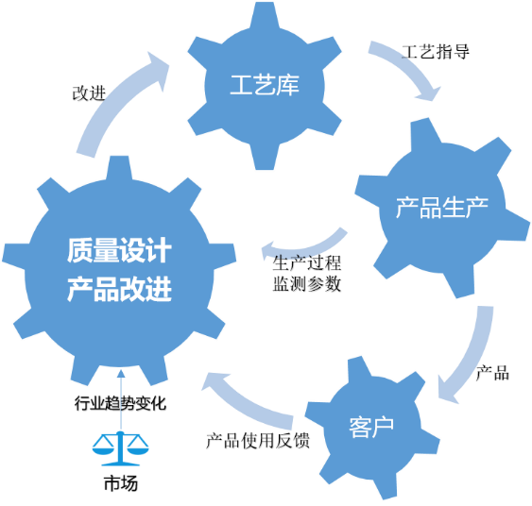

工艺库
工艺指导
改进
产品生产
质量设计
产品改进
生产过程
监测参数
客户
产品
行业趋势变化
产品使用反馈
市场

